Slide 1
8 形态学图像处理
Morphological Image Processing

Slide 2
概述
结构元
结构元的定义
腐蚀和膨胀
开操作和闭操作
击中与不击中
形态学算法
边界提取
孔洞填充
连通分量的提取
凸包
细化和粗化
骨架
裁剪
形态学重建
灰度级形态学算法
Digital Image Process

Slide 3
概述
形态学: 通常是指生物学的分支，用于处理动物和植物的形状和结构
形态学图像处理用于提取表示和描述区域形状（如边界、骨架和凸壳）的图像分量
Digital Image Process
Notes:
形态学，计算机图形学，DIP

Slide 4
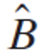
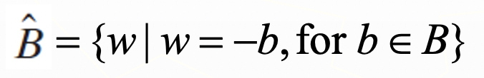
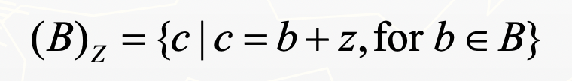
概述
数学描述的基础：
映像：
平移：
集合B的映像记为
定义如下
点Z = （Z₁，Z₂）对集合B的平移记为（B）_{Z}
Digital Image Process
Notes:
数学描述的基础：集合论

Slide 5
概述
一个集合B
(b) 是他的映像
(c) 是点Z对集合B的平移
(a) (b) (c)
Digital Image Process

Slide 6
结构元
结构元(SE) ：用于探测正在研究的图像，以获取感兴趣的小集合。
第一行：结构元的示例
origin
第二行：将结构元转化为矩阵。点表示的是结构元的中心。
Digital Image Process

Slide 7
示例：结构元（1）
(a) (b)
图(a) 一个集合（每个带阴影的方块都是集合的一个成员）(b) 结构元
Digital Image Process
Notes:
用集合B操作集合A

Slide 8
示例：结构元（2）
1）以A原点访问集合B的每个像素
2）在A的每个像素处，如果B完全包含在A中，则该像素是新集合的成员，否则它不是新集合的一个成员。
3）在A的边界处，它的一部分将不包含在B中。
(c) (d) (e)
图 (c) 用背景填充的集合形成一个矩形阵列，并提供背景边框。
(d) 将结构元构造为矩形阵列。 (e) 由结构元处理的集合。
Digital Image Process

Slide 9
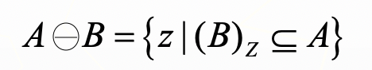
腐蚀
A被B腐蚀，记为A
B，定义为：
A被B腐蚀，是所有结构元的原点位置的集合，其中平移的B与A的背景并不叠加。
Digital Image Process
Notes:
1. 腐蚀过程：
1）z=0时：结构元B在原点时，(B)₀属于A
2）0<Z<=Zmax：Zmax=(A的边长/2 - B边长/2)，此过程中，z在原图A中向前后左右方向变大，(B)z仍属于A
3）Z>Zmax：(B)z超出了A的范围
最后，腐蚀结果=集合{ Z | 0<Z<=Zmax }
2 几何意义：将z视为原图A中的点前点坐标，那么几何意义与上页就直接对应了

Slide 10
腐蚀的示例
图 (a) 集合A (b) 矩形结构元B (c) A被B腐蚀的结果为阴影部分 (d) 拉长的结构元
(e) B使用该元素对A的侵蚀。(c)和(e)中的虚线边界是集合A的边界。
Digital Image Process

Slide 11
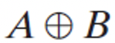
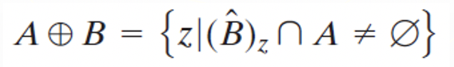
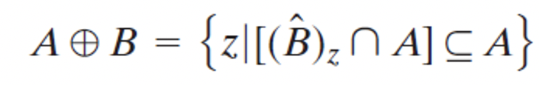
膨胀
A被B膨胀，记为
，定义为
其中，映射并平移后的B与A集合至少有一个元素重叠。
Digital Image Process

Slide 12
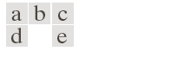
膨胀的示例 (1)
图：
集合A
结构元B
A被B膨胀的结果
拉长的结构元
使用该结构元膨胀A
(c)和(e)中的虚线边界是集合A的边界。
Digital Image Process

Slide 13
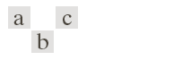
膨胀的示例（2）
图：
残缺文本
结构元
通过(b)来膨胀(a)，残缺部分被连结起来。
﻿与我们用来弥合差距的低通滤波方法相比，一个优势是：﻿形态学方法直接生成二值图像
Digital Image Process
Notes:
可见，把结构元看做模板也行

Slide 14
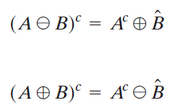
对偶性
腐蚀和膨胀在集合、互补和映射方面是相互对偶的
Digital Image Process
Notes:
Board example

Slide 15
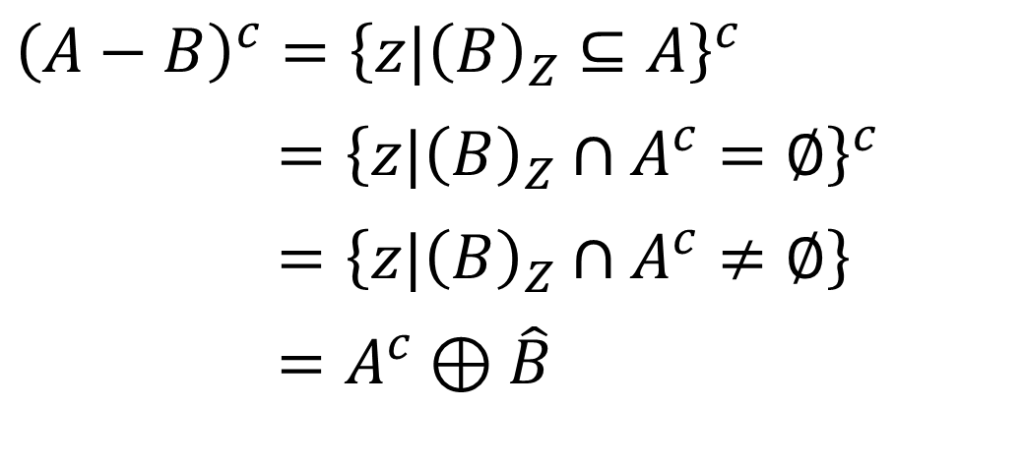
对偶性
腐蚀和膨胀在集合、互补和映射方面是相互对偶的
$${\left(A−B\right)}^{c}={\left\{z|{\left(B\right)}_{Z}⊆A\right\}}^{c}$$
$$={\left\{z|{\left(B\right)}_{Z}∩A^{c}=∅\right\}}^{c}$$
$$=\left\{z|{\left(B\right)}_{Z}∩A^{c}≠∅\right\}$$
$$=A^{c}⊕\hat{B}$$
Digital Image Process

Slide 16
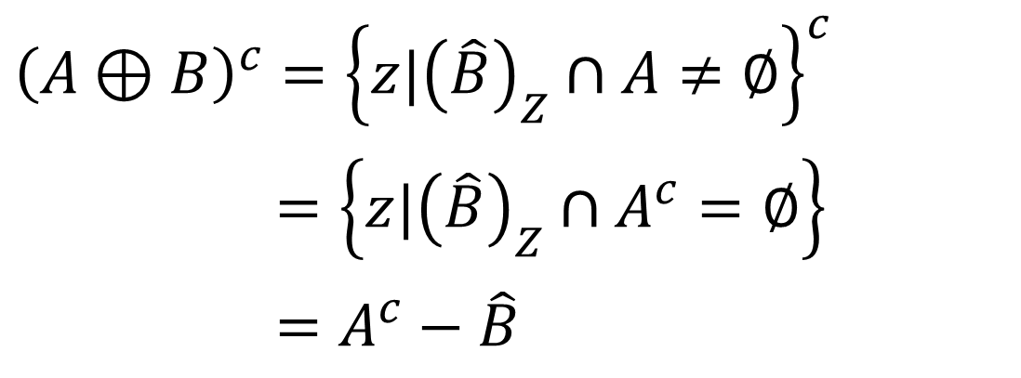
对偶性
腐蚀和膨胀在集合、互补和映射方面是相为对偶的
$${\left(A⊕B\right)}^{c}={\left\{z|{\left(\hat{B}\right)}_{Z}∩A≠∅\right\}}^{c}$$
$$=\left\{z|{\left(\hat{B}\right)}_{Z}∩A^{c}=∅\right\}$$
$$=A^{c}−\hat{B}$$
Digital Image Process
Notes:
Typo on second line

Slide 17
开运算和闭运算
开操作：一般会平滑物体的轮廓、断开较窄的狭颈并消除细的突出物
闭操作：同样也会平滑轮廓的一部分。但与开操作相反，它通常会弥合较窄的间断和细长的沟壑，消除小的孔洞，填补轮廓线中的断裂。
Digital Image Process

Slide 18
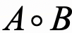
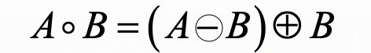

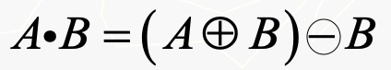
开运算和闭运算
集合A被结构元素B的形态学开运算记为
定义如下：
集合A被结构元素B的形态学闭运算记为
定义如下：
Digital Image Process
Notes:
开运算：先腐蚀，再膨胀
闭运算：先膨胀，再腐蚀

Slide 19
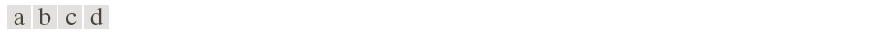
示例: 开运算
该公式的几何意义更加明确：
图(a)结构元B沿着集合A的内部边界滚动一周。(b)结构元B。(c)粗线条表示开运算结果的外部边界 (d)开运算的结果（阴影区域）。为了方便区分，我们在(a)中没有将A加上阴影。
Digital Image Process
Notes:
开操作与腐蚀的区别：就是腐蚀后的区域（蓝色三角形内部），再把最外层的(B)z的一半也拿进来

Slide 20
示例：闭运算
图(a)结构元B沿着集合A的外部边界滚动一周。结构元为B。 (b)粗线条表示闭运算结果的外部边界。(c)闭运算的结果（阴影区域）。
Digital Image Process
Notes:
闭操作与膨胀的区别：就是膨胀后的区域（虚线内部），把最外层的(B)z的一半拿出去

Slide 21
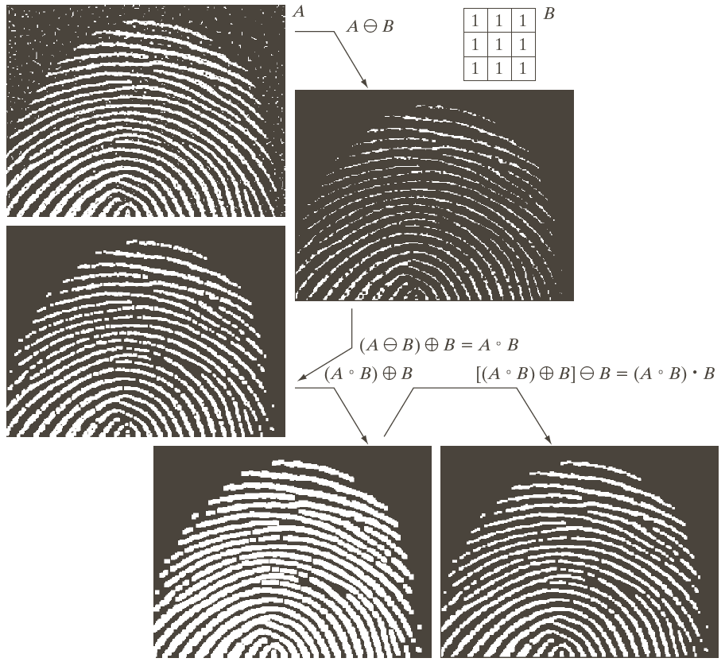
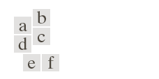
图：
(a)带有噪声的图像
(b)结构元
(c)腐蚀的图像
(d)开运算后的结果
(e)开运算后、再经过膨胀后的图像
(f)最后，再做一次闭运算得到的图像
Digital Image Process
Notes:
图b：腐蚀能消除白色噪声点，是因为它们的尺寸比腐蚀模板要小，所以结果为空集

Slide 22
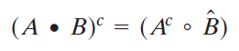
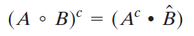
开运算和闭运算的对偶性
开运算和闭运算在集合、互补和映射方面是相互对偶的
and
Digital Image Process

Slide 23
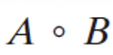
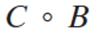
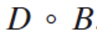
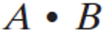
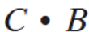
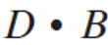
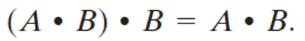
开运算和闭运算的特性
开运算的特性
(a)
是A的子集
(b) 如果C是D的子集，那么
是
的子集
(c)
闭运算的特性
(a) A是
的子集
(b) 如果C是D的子集，那么
是
的子集
(c)
Digital Image Process

Slide 24


击中或击不中变换
如果 B 表示由前景B₁ 及其背景B₂组成的集合(B₁,B₂)，则B在A中的匹配（或匹配集），记为 。
简记：前景B₁ =D, B₂=W-D
Digital Image Process

Slide 25
示例：击中或击不中变换 ﻿
图:
(a) 集合A
(b) 小窗框(W-D)
(c) 集合A的补集
(d) 利用D对A进行腐蚀后产生的集合
(e) (W-D)对A的补集进行腐蚀后的结果
(f) (d)和(e)的交点，根据需要显示D的原点位置。
Digital Image Process
Notes:
击中的几何意义：找到结构元D在图像A中的位置
小窗框(W-D) 的作用：使得对A补进行腐蚀的时候，只消除小窗框宽度的大小。因为用W对A补直接进行腐蚀的话，消除的宽度太大。
最后一步(f)：
由于在（c）中：图像A中比D小的形状都被消除了，等于D的形状只剩个中心点，比D大的还剩一些区域
由于在（e）中，与（c）正好相反：图像A中比D大的形状都被消除了，等于D的形状只剩个中心点，比D小的还剩一些区域
这样，在（f）中，上面两步结果的交集恰好就剩下D的中心点

Slide 26
形态学算法
边界提取
集合A的边界可以通过先用B对A的腐蚀，然后求A和腐蚀结果之间的集合差得到：
Digital Image Process

Slide 27
示例 1
图：(a)集合A (b)结构元B (c)A被B腐蚀 (d)边界
Digital Image Process

Slide 28
示例 2
图：
(a)一个简单的二进制图像，呈现为白色。
(b)使用结构元带入的结果。
Digital Image Process

Slide 29
形态学算法(2)
孔洞填充
孔洞可以被定义为：由前景中相连接的边界像素点所包围的一个背景区域。
迭代算法：令A表示一个8连通的边界点集合，它包围一个背景区域。
1. 给定孔洞上的一个点，标记其值为1。
2. 使用下式进行迭代：X_{k} = (X_{k-1} + B) A^{c}, k=1, 2, …
3. 如果X_{k} = X_{k-1，}则填充完成，停止迭代。
Digital Image Process

Slide 30
孔洞填充示例图：
(a) 集合A（阴影部分）
(b) A的补集
(c) 结构元B
(d) 边界内的初始点
(e)-(h) 迭代步骤
(i) 最终结果，即(a)和(h)的结合。
X_{k}=(X_{k-1} + B) A^{c} k=1,2,3,…
Digital Image Process

Slide 31
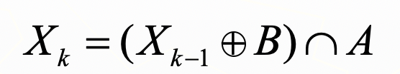
形态学算法(3)
连通分量的提取
B：结构元素
直到X_{k} = X_{k-1}
Digital Image Process

Slide 32
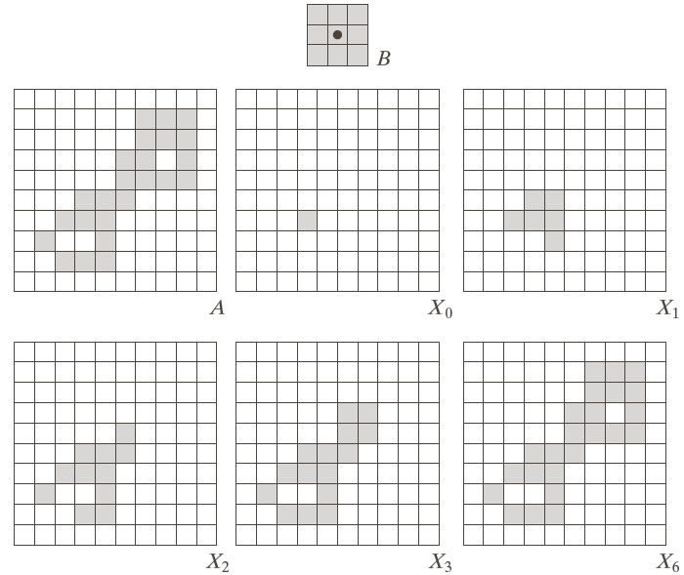
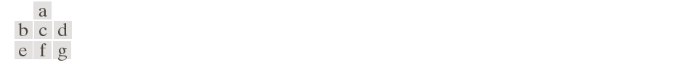
连通分量提取的示例 ：(a)结构元B (b) 具有一个连通分量的集合 (c) 在连通分量指定初始点，并标记为1。 (d)-(g) 迭代过程
Digital Image Process

Slide 33
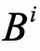
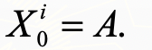
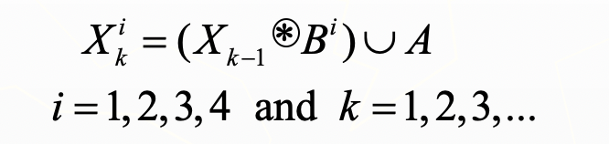
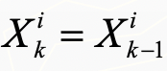
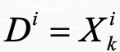
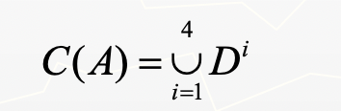
形态学算法(4)
凸包：集合A内，若连接任意两个点的线段都在A的内部，则称集合A的凸形的。The convex hull H of a set S is the smallest convex set containing S.
迭代算法：
1. 令
，i=1,2,3,4表示下图的4个结构元，
2. 迭代过程为：
3. 当
过程收敛时，令
，此时A得凸包是：
Digital Image Process

Slide 34
将B1中心点左侧的、
原图A中“凹的部分”
补齐。
提取凸包的示例：
(a) 结构元
(b) 集合A
(c)-(f) 迭代过程：
分别使用结构元B1-B4，
从原图A开始迭代，
直到收敛。
(g) 凸包
(h) 显示每个结构对
提取凸包的贡献。
Digital Image Process
Notes:
凸包提取算法的几何意义：（通过击中变换理解）
每个结构元Bi中，各像素点的意义：
阴影像素点=击中变换结构元的小窗框D
差号像素点=不考虑
中心像素点=击中变换结构元的小窗框W-D
2. 以B1为例：
1）对于击中操作的交运算的左侧腐蚀：图b中的蓝色正方形是结果中的一个点，因为它向左查找到了原图A中大小为3*1的像素快
2）对于击中操作的交运算的右侧腐蚀：由于蓝色正方形只是一个点，A补被它腐蚀后还包含它。
3）对于击中操作的交运算的结果：蓝色正方形是A的凸包中的一个点

Slide 35
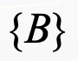
形态学算法(5)
细化
结构元B对于集合A的细化可以表示为：
A也可以被一系列结构化元
不断细化：
Digital Image Process

Slide 36
细化的示例：
(a) 用于细化的旋转结构元序列。 (b) 集合A
(c) 用第一个元素细化的结果。 (d)-(i) 用接下来的 7 个元素细化的结果 。
(j) 再次使用前四个结构元细化的结果。
(l)收敛后的结果
(m) 转换为m 连通性
Digital Image Process

Slide 37
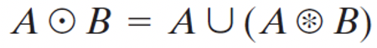
形态学算法(5)
粗化：
粗化的定义如下：
A被一系列结构化元素
不断粗化
Digital Image Process

Slide 38
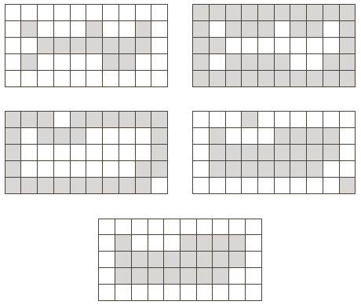
形态学算法 (5)
图：(a)集合A (b)A 的补集 (c) 细化A的补集的结果。 (d) 通过补集获得的
粗化的集合。 (e) 最终结果，没有断开的点。
Digital Image Process

Slide 39
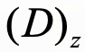
形态学算法(6)
骨架
A的骨架记为S(A)，它有如下性质：
1、如果z是S(A)的一个点，并且 是A内以z为中心的最大圆盘，则不存在包含 ，且位于A内的更大圆盘(不必以z为中心)。
2、圆盘 在两个或多个不同的位置与A的边界接触。
Digital Image Process

Slide 40
基本的形态学算法(6)
ab
cd
图：
(a) 集合A
(b) 中心在A的骨架上的最大圆盘的不同位置。 (c) A的骨架的不同部分上的另一个最大圆盘。 (d) 完整的骨架
Digital Image Process

Slide 41
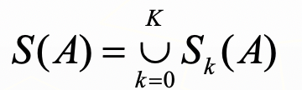
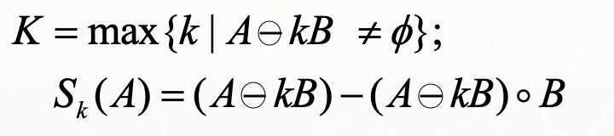
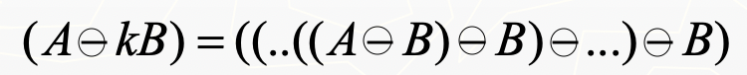
形态学算法(6)
集合A的骨架可以用腐蚀和开操作来表达：
表示对A的连续k次腐蚀，其中B为结构元。
Digital Image Process
Notes:
几何意义很简单：腐蚀的结果减去开操作的结果，不断迭代，最后成了一条线。

Slide 42
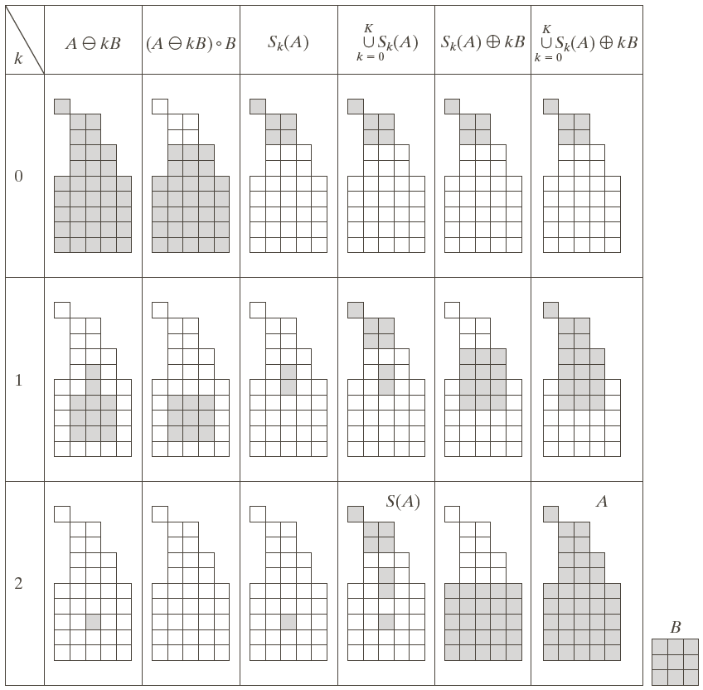
骨架提取的示例：
原图在左上角。
其形态骨架在第四列的底部。
重建的集合位于第六列的底部。
Digital Image Process

Slide 43
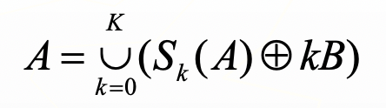
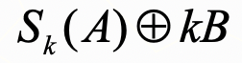
形态学算法(6)
可以通过下式重建骨架化的集合A：
其中 表示对A的k次连续膨胀：
Digital Image Process

Slide 44
形态学算法(7)
裁剪
a. 细化和骨骼化往往会留下寄生成分
b. 修剪方法是细化和骨骼化过程的重要补充
Digital Image Process
Notes:
修剪不是一个独立的形态学算法，可以看做前面算法的补充。

Slide 45
第一步：细化
裁剪的示例：
(a) 原始图像
(b) 和 (c) 结构元
(d) 三个迭代后的细化结果。
(e) (d) 中的端点：击中操作后的结果(f) 以(a)为条件的端点膨胀。
(g) 裁剪后的图像
Digital Image Process
Notes:
裁剪掉哪个部分？原图左上角的“毛刺”

Slide 46
第二步：击中
裁剪的示例：
(a) 原始图像
(b) 和 (c) 结构元
(d) 三个迭代后的细化结果。
(e) (d) 中的端点：击中操作后的结果
(f) 以(a)为条件的端点膨胀。
(g) 裁剪后的图像
Digital Image Process

Slide 47
第三步：膨胀
裁剪的示例：
(a) 原始图像
(b) 和 (c) 结构元
(d) 三个迭代后的细化结果。
(e) (d) 中的端点：击中操作后的结果
(f) 以(a)为条件的端点膨胀。
(g) 裁剪后的图像
Digital Image Process

Slide 48
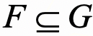
形态学算法(8)
形态学重建
重构涉及到两幅图像和一个结构元：
一幅图像包含变换的开始点，图像称为标记（marker）。
另一幅图像（模板mask）用来约束变换过程。
结构元用于定义连接性。
令F为标记图像，同时G为模板，满足 。
Digital Image Process

Slide 49
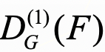
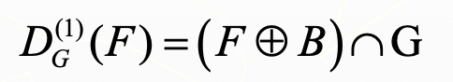
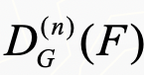

1. 形态学重建：测地膨胀
标记图像相对于掩模的尺寸为 1 的测地膨胀，
用 表示，定义为：
标记图像 F 相对于 G 的尺寸为 n 的测地膨胀，
用 表示，定义为：
其中，
Digital Image Process

Slide 50

图：
测地膨胀的示例
Digital Image Process

Slide 51




1. 形态学重建：测地腐蚀
标记图像相对于掩模的尺寸为 1 的测地腐蚀，用 表示，定义为：
标记图像 F 相对于 G 的尺寸为 n 的测地腐蚀，
用 表示，定义为：
其中，
Digital Image Process

Slide 52

图:
测地腐蚀的示例
Digital Image Process

Slide 53



2. 通过膨胀的形态学重建
从标记图像 F 中对模板图像 G 进行膨胀的形态学重建，记为 ：即 F 相对于 G 的测地膨胀，迭代直到达到稳定性。
Digital Image Process

Slide 54


2. 通过膨胀的形态学重建
从标记图像 F 中对模板图像 G 进行腐蚀的形态学重建，记为 ：即F 相对于 G 的测地腐蚀，迭代直到达到稳定性。
其中k满足
Digital Image Process

Slide 55


3. 应用-重建开运算
图像 F 的大小为 n 的重建开运算定义为： F 的大小为 n 的腐蚀相对于 F 的膨胀重建，即：
其中 表示B对F的n次腐蚀
Digital Image Process

Slide 56
图：(a)大小为918x2018像素的文本图像，高字符的平均高度约为51像素；(b)使用大小为51x1像素的结构元腐蚀图(a)后的结果；(c)使用同一个结构元对(a)开运算后的结果；(d)重建开运算后的结果。
Digital Image Process

Slide 57


3. 应用-填充空洞
令 I(x, y) 表示一幅二值图像，我们构造一个标记图像 F：除了图像边界上被设置为 1-I(x, y)，它在其他地方都是0。即：
若(x,y)在f的边界上
其他
Digital Image Process

Slide 58

图：(a)大小为918x2018像素的文本图像；(b)用作模板图像的(a)补集；(c)标记图像；(d) 填充孔洞的结果
Digital Image Process

Slide 59

3. 应用-清除边界
原始图像被用作模板，同时，使用下述的标记图像：
若(x,y)在f的边界上
其他
Digital Image Process

Slide 60
清除边界的示例：(a) 标记图像。 (b) 没有物体接触边界的图像。
Digital Image Process

Slide 61

灰度级形态学算法
将前面的形态学算法从二值图像扩展到灰度级图像。
f (x, y): 灰度级图像
b(x, y): 结构元
图：非平面和平面结构元，以及通过它们中心的相应水平灰度剖面。
非平面结构元
平面结构元
灰度剖面
灰度剖面
Digital Image Process

Slide 62
被平面结构腐蚀和膨胀
Digital Image Process

Slide 63
被非平面结构腐蚀和膨胀
Digital Image Process

Slide 64
对偶性: 膨胀和腐蚀
Digital Image Process

Slide 65
灰度级的开运算和闭运算
Digital Image Process

Slide 66



灰度级的开运算的性质
的定义：e是r的子集，同时满足
Digital Image Process

Slide 67
灰度级的闭运算的性质
Digital Image Process

Slide 68
灰度级形态学算法：平滑处理
开操作会抑制小于指定结构元的亮细节，而闭操作会抑制暗细节。
开操作和闭操作通常结合使用，作为图像平滑和噪声去除的形态过滤器。
Digital Image Process

Slide 69

灰度级形态学算法：平滑处理
图：
(a) 566×566的天鹅座环超新星的图像，由NASA的哈勃望远镜在X射线带上拍摄。
(b-d) 在原始图像上执行开运算和闭运算序列的结果，分别使用半径为1，3和5的圆盘结构元。
Digital Image Process

Slide 70
灰度级形态学算法：形态梯度
膨胀和腐蚀结合图像相减，可得灰度图像 f 的形态学梯度g，它定义为：
Digital Image Process

Slide 71
灰度级形态学算法：顶帽和底帽
灰度图像 f 的顶帽变换定义为 f 减去其开运算结果：
灰度图像 f 的底帽变换定义为其闭运算结果减去 f：
Digital Image Process

Slide 72
灰度级形态学算法：粒度测定
粒度测定法用于测定图像中颗粒分布的大小
特定大小的开运算对包含相似大小粒子的输入图像区域的影响最大
对于每个开运算，计算开运算中像素值的总和（表面积）
Digital Image Process

Slide 73
灰度级形态学算法：纹理分割
将图像细分为多个区域的过程。
Digital Image Process

Slide 74

灰度形态学重建(1)
令 f 和g分别表示标记图像和模板图像。假设 f 和g是大小相同的灰度图像，且 f ≤ g。f 相对于g的大小为 1的测地膨胀定义为：
相对于g的大小为 n 的测地膨胀定义为：
式中， ∧ 表示逐点最小算子
Digital Image Process

Slide 75

灰度形态学重建(2)
f 相对于g的大小为 1 的测地腐蚀定义为：
f相对于g的大小为 n 的测地腐蚀定义为：
式中， ∨ 表示逐点最大算子。
Digital Image Process

Slide 76




灰度形态学重建(3)
灰度标记图像 f 对灰度模板图像 g 的膨胀形态学重建，定义为 ：f 相对于g的测地膨胀，反复迭代直至达到稳定。即：
f 对 g 的腐蚀形态学重建，定义为：
其中k满足
其中k满足
Digital Image Process

Slide 77
灰度形态学重构(4)
图像 f 的大小为 n 的重建开运算定义为，先对 f 进行大小为 n 的腐蚀，再进行膨胀；即,
图像 f 的大小为 n 的重建闭运算定义为，先对 f 进行大小为 n 的膨胀，再进行腐蚀；即,
Digital Image Process

